Slide 1
Arquitetura de Software
Arquitetura Limpa

Slide 2
Súmario
Conceitos e componentes da arquitetura
Integrantes
Diagrama da Arquitetura
Ewerton Soares
cp3001393
João Sena
cp3001229
Geazi da Silva
CP3013782
Vantagens e Limitações
Aplicação da Arquitetura
Demonstração

Slide 3
CONCEITOS E COMPONENTES DA ARQUITETURA
Conceito
Componentes
A Arquitetura Limpa (Clean Architecture) tem o objetivo de promover a implementação de sistemas que favorecem reusabilidade de código, coesão, independência de tecnologia e testabilidade.
A arquitetura limpa tenta fornecer uma metodologia econômica que torne mais fácil desenvolver código de qualidade com melhor desempenho, seja mais fácil de alterar e tenha menos dependências.
⦁ Entidades (Entities)
⦁ Casos de Uso (Use Cases)
⦁ Adaptadores de Interface (Interface Adapters)
⦁ Frameworks

Slide 4
Componentes da Arquitetura
Entidades
Casos de Uso
Adaptadores de Interface
Drivers Frameworks
O conceito principal é de que esta camada deve conter tudo que seja pertinente ao sistema em relação à lógica de negócios, de modo mais genérico possível
Se encontram nesta camada, as regras de negócios mais específicas do sistema e ainda, é o lugar onde será verificado como a camada de apresentação receberá os dados.
Esta camada tem como responsabilidade, realizar a conversão dos dados, de modo que seja mais acessível e conveniente possível, para as camadas de Entidades e Casos de Uso.
Nesta camada, deve possuir o mínimo de código possível e necessário de modo a interligar as camadas e interferir o mínimo possível.

Slide 5
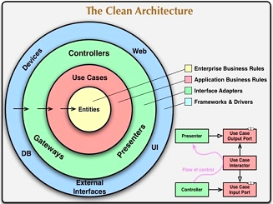
Diagrama da Arquitetura

Slide 6
Vantagens e limitações
Vantagens
Desvantagens
⦁ Testabilidade
⦁ Independência da interface do usuário
⦁ Independência do banco de dados
⦁ Independência de qualquer agente externo
⦁ A dificuldade em absorver e aplicar os conceitos da Arquitetura Limpa é uma das maiores limitações do padrão arquitetural
⦁ É a necessidade de o padrão exigir o acréscimo de muitas classes adicionais, circunstância que impede a utilização do modelo para projetos de baixa complexidade.

Slide 7
Demonstração
Demonstrando aplicação

